Slide 1

低保真原型 & 可用性测试
“吃在北语”点餐小程序
王颖 杨杰

Slide 2

1. 功能概述
“从此食堂不再拥挤”

Slide 3
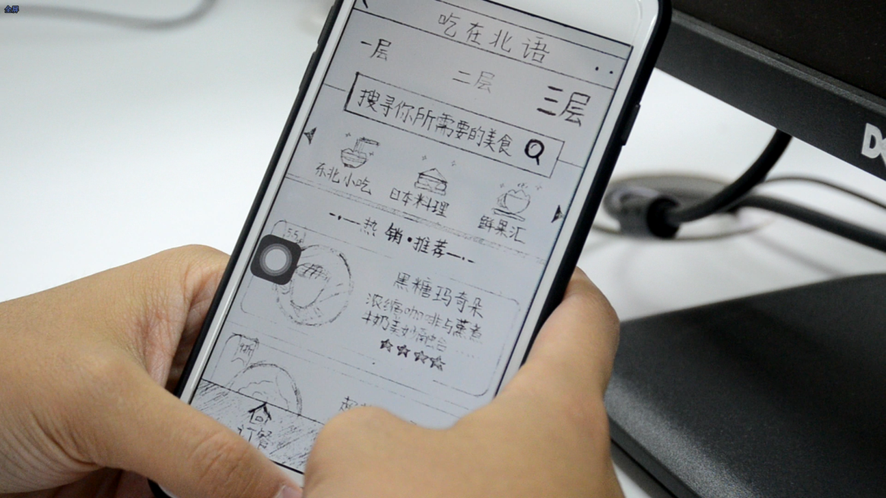
2. 代表性功能
1.在线点餐功能
2.菜品详细信息查看及评论
3.个性化推荐

Slide 4
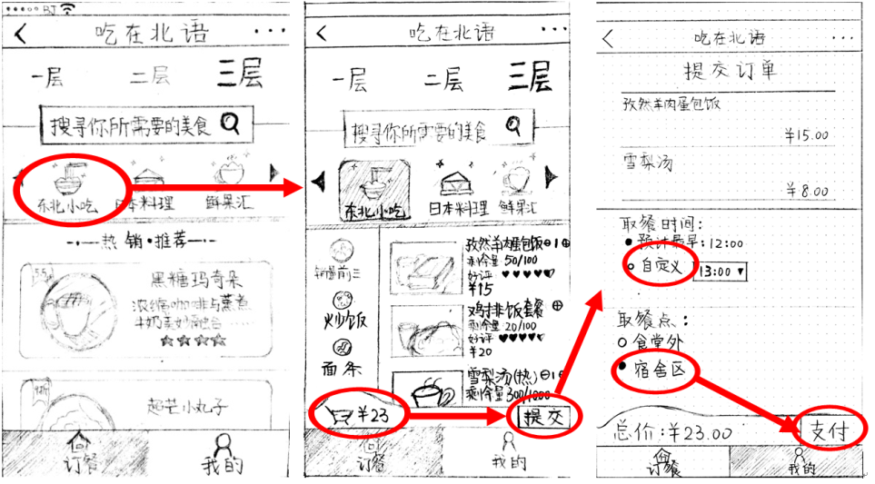
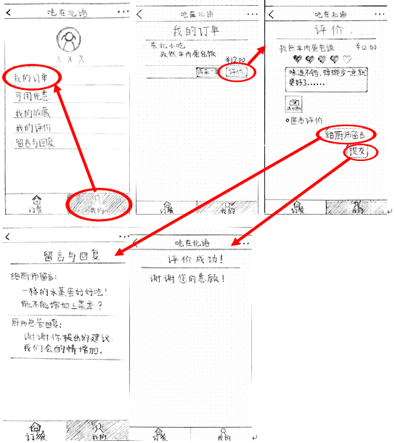
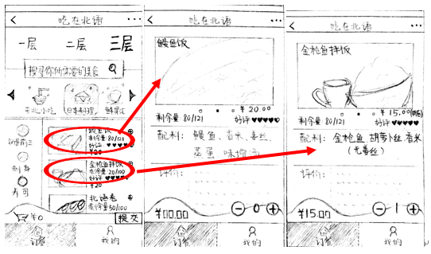
3.低保真原型
点餐界面
评价界面
个性化推荐

Slide 5

4. 简单任务 – 基础点餐

Slide 6
4. 中级任务 – 评价和留言

Slide 7
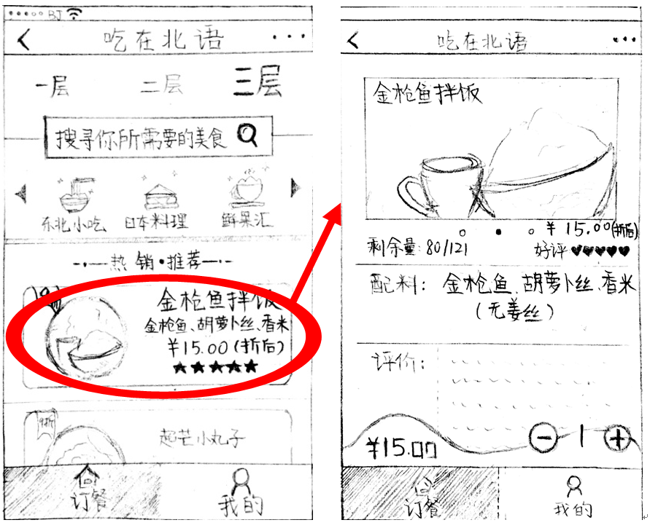
4. 高级任务 – 个性化推荐

Slide 8
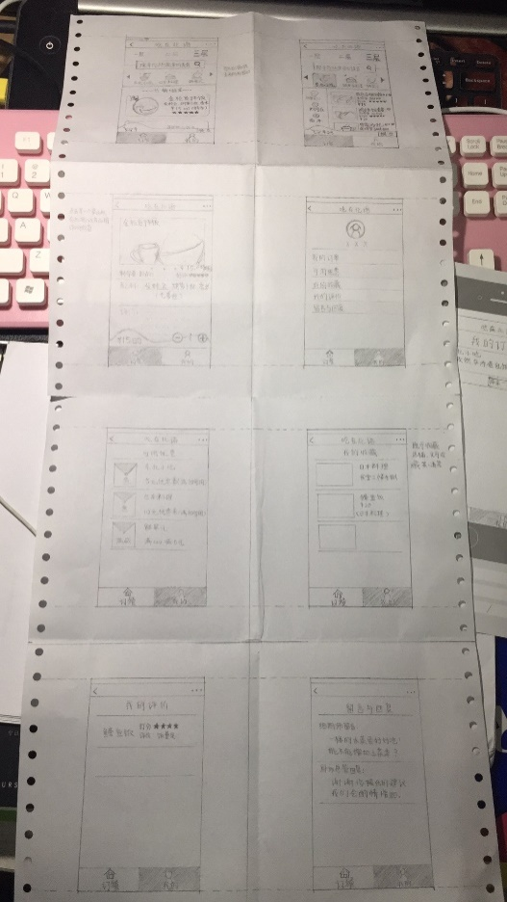
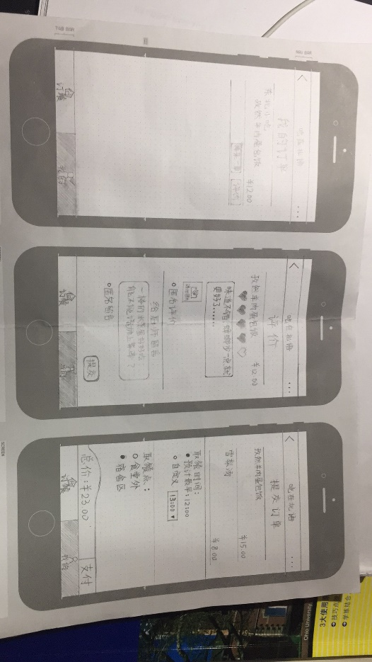
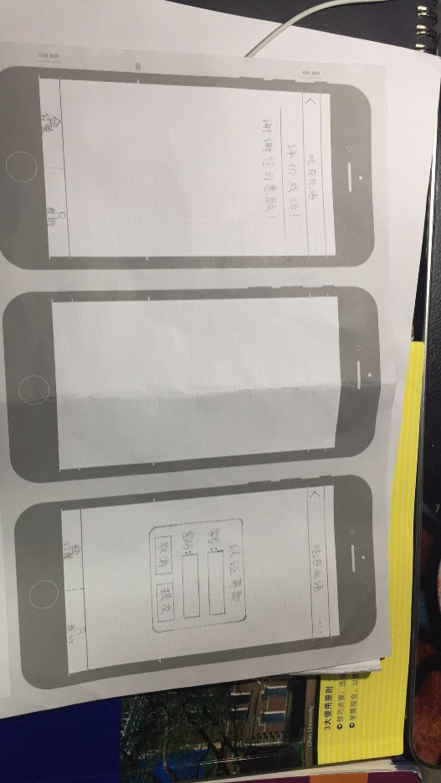
5. 测试方法
· 1位引导员
· 1位电脑操作员兼记录员
· 地点：食堂2层
· 测试者：3名学生

Slide 9
6. 测试结果
问题 | 出现位置 | 严重程度 | 修正方式 | 任务数
不清楚该图片有某功能 | 主界面/设置 | 4 | 添加说明 | 2
用户没有看到留言按钮 | 给厨师留言 | 3 | 添加说明 | 2
缺少购物车 | 主页 | 2 | 添加说明 | 1
分级：
0=不认为是使用问题
1=美观问题：若有多余时间则考虑改进
2=轻微可用性问题：较低的改正优先级
3=主要可用性问题：要解决的，高优先级
4=严重可用性问题：在产品发布前亟待解决

Slide 10
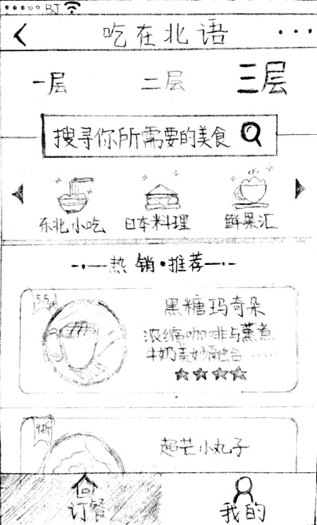
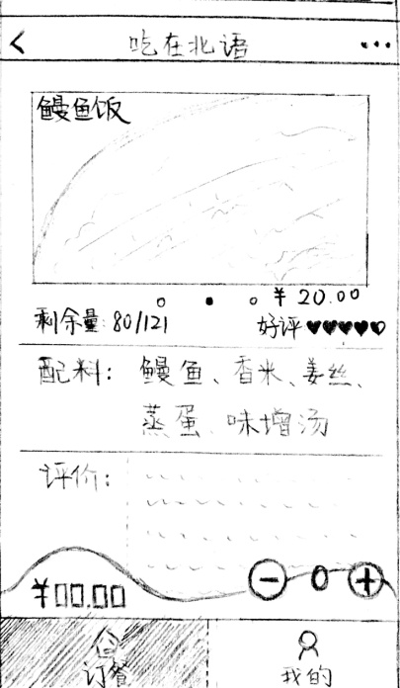
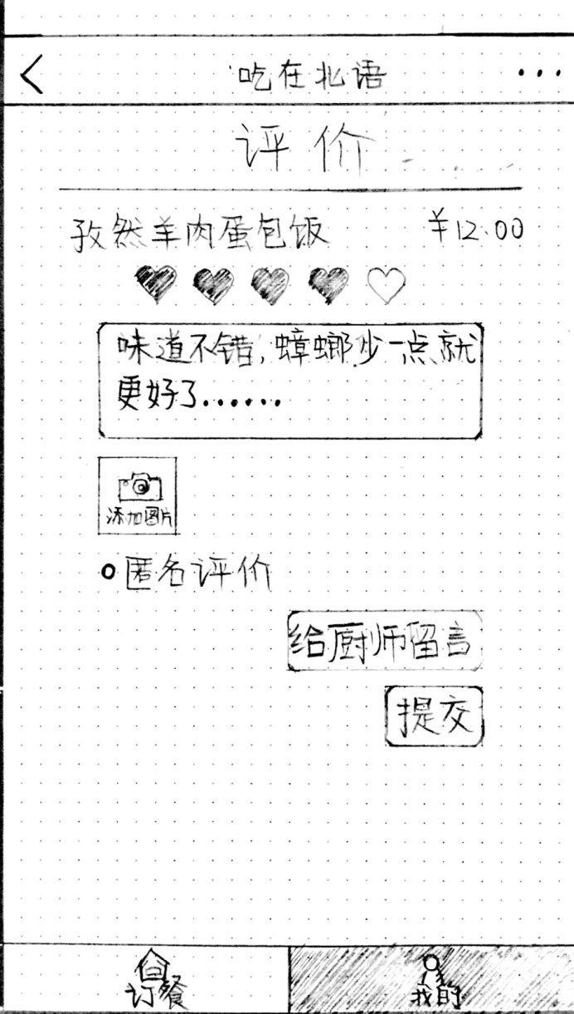
6. 测试结果

Slide 11
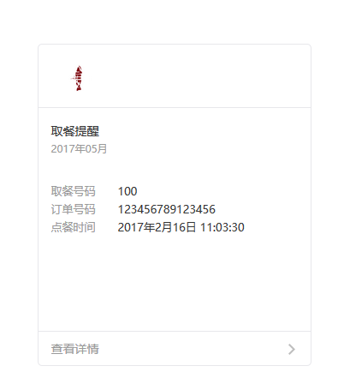
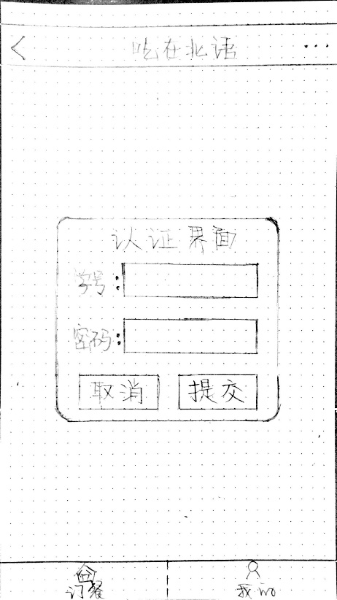
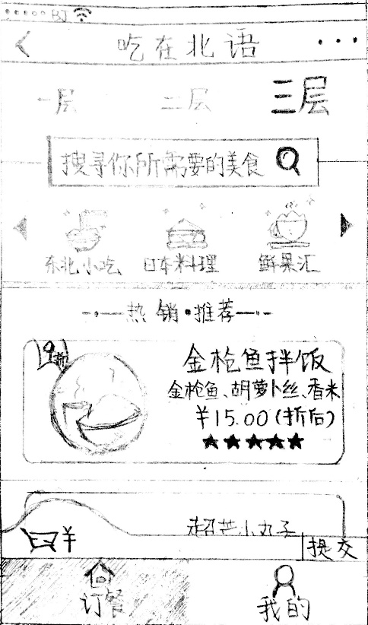
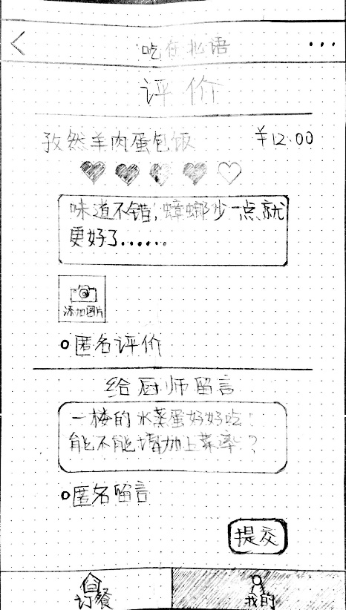
7. 改进方案
1.增加身份认证功能
2.在首页和详情页增加悬浮购物车图标
3.修改给厨师留言的方式

Slide 12
7. 改进方案

Slide 14


Slide 15
7. 改进方案

Slide 16
8. 总结
· 此次测试反馈给我们很多交互上的问题。
· 大体上用户可以理解我们的界面功能，并
且对大部分界面布局表示满意。
· 近一步优化对于现在暴露出的问题， 决定
改善界面，提升交互体验。

Slide 17
谢谢&提问

